Slide 1
睿江科技CDN介绍

Slide 2
CDN技术介绍
内容分发网络（Content delivery network或Content distribution network，常简写成CDN）是指一种透过互联网互相连接的电脑网络系统，提供高效能、可扩展性、及低成本的网络将内容传递给使用者

Slide 3
CDN优点
CDN的总承载量可以比单一骨干最大的带宽还要大。这使得CDN可以承载的使用者数量比起传统单一服务器多。也就是说，有100Gbits/sec处理能力的服务器放在同样的资料中心，只有10Gbps/sec带宽就只能发挥出10Gbps/sec的承载量。但如果放到十个有10Gbps/sec的地点，整个系统的承载量就可以到10*10Gbps/sec。
同时，将服务器放到不同地点，可以减少互连的流量，进而降低带宽成本。
对于TCP传输而言，TCP的速度（throughput）会受到延迟时间（latency）与封包漏失率（packet lost）影响。为了改善这些负面因素，CDN通常会指派较近、较顺畅的服务器节点将资料传输给使用者。虽然距离并不是绝对因素，但这么做可以尽可能提高效能，使用者将会觉得比较顺畅。这使得一些比较高带宽的应用（传输高清画质的影片）更容易推动。
CDN另外一个好处在于有异地备援。当某个服务器故障时，系统将会调用其他邻近地区的服务器服务，进而提供接近100%的可靠度。
除此之外，CDN提供给服务提供者更多的控制权。提供服务的人可以针对客户、地区，或是其他因子调整。

Slide 4
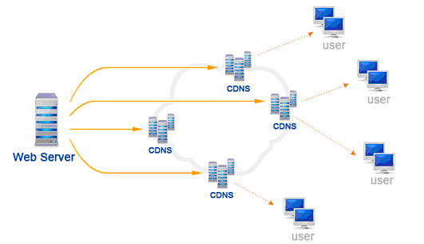
CDN示意图

Slide 5
睿江科技CDN系统
CDN解决方案
文件CDN
网站CDN
客户端下载
音视频下载
弹窗广告
网站加速
WebGame加速

Slide 6
文件CDN特点
节省客户部署运维服务器成本，我们的下载CDN系统会提供源服务器供用户下载，客户不需要再部署源服务器，下载服务器，只需要把文件上传到我们的CDN系统即可
提供简洁明了的web管理后台，客户可以随时分发文件，回收分发的文件，统计客户的日常流量和用户访问统计等信息
支持P2SP下载工具，如配合迅雷等下载工具可以从全国各个节点选取最快节点同时下载，大大提高客户的推广速度
客户使用方便，只需要把CDN生成的下载链接放到提供给用户的下载页面链接即可

Slide 7
网站CDN特点
节省客户部署运维服务器成本，客户只需要提供源站的服务器即可，比如弹窗客户，只需要提供一到两台配置一般的双线服务器即可
提供简洁明了的web管理后台，客户可以查看具体的流量信息，删除指定的缓存内容
CDN提供强大智能DNS解释，根据用户所在地区返回该地区节点服务器，从而最大的提高用户体验
客户使用CDN服务简单，只要将域名CNAME到我们提供的域名即可
CDN系统的节点覆盖全国各大区，可以使客户服务于全国客户

